Slide 1
ANGLES DROITS ET PERPENDICULARITE
www.ardoise-craie.fr

Slide 2
GEOM. 2 – Séance 1: Les angles droits
Colorie en rouge les angles droits
Colorie en bleu les angles qui sont plus petits : les angles aigus
Colorie en vert les angles qui sont plus grands: les angles obtus
www.ardoise-craie.fr

Slide 3
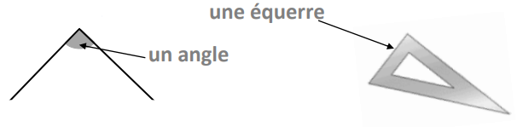
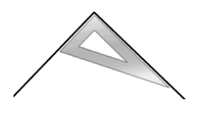
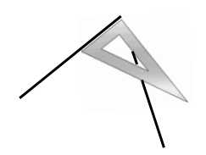
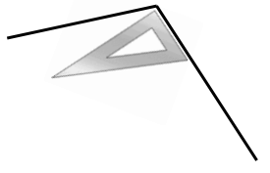
GEOM. 2A
ANGLES DROITS
DROITES PERPENDICULAIRES
A) L’ANGLE DROIT
Pour vérifier si un angle droit, on utilise une équerre.
Un angle est droit si l’équerre s’ajuste parfaitement dans l’angle.
On symbolise l’angle droit par un petit symbole.
Un angle plus petit qu’un angle droit est un angle aigu.
Un angle plus grand qu’un angle droit est un angle obtus.
www.ardoise-craie.fr

Slide 4
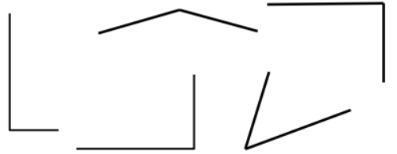
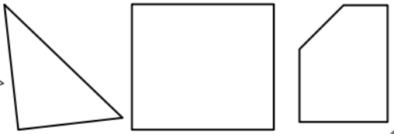
Rituels 1
Marque les angles droits à l’aide du petit carré
Marque les angles droits à l’aide du petit carré
Pour chaque polygone, indique le nombre d’angles droits
……… angles droits
……… angles droits
……… angles droits
……… angles droits
……… angles droits
Pour chaque polygone, indique le nombre d’angles droits, d’angles aigus et d’angles obtus
……… angles droits
……… angles aigus
……… angles obtus
……… angles droits
……… angles aigus
……… angles obtus
……… angles droits
……… angles aigus
……… angles obtus
……… angles droits
……… angles aigus
……… angles obtus
www.ardoise-craie.fr

Slide 5
GEOM. 2B
ANGLES DROITS
DROITES PERPENDICULAIRES
B) C’EST QUOI, DES DROITES PERPENDICULAIRES ?
Quand deux droites se coupent en formant un angle droit, on dit qu’elles sont perpendiculaires.
(d)
(a)
C
La droite (a) est perpendiculaire à la droite (d).
Les droites (a) et (d) sont perpendiculaires en C.
On écrit: (a) (d) en C
A
B
D
C
Dans le rectangle ABCD, il y a 4 angles droits.
[AB] [BC] en B.
[BC] [CD] en C
[CD] [DA] en D.
[DA] [AB] en A
www.ardoise-craie.fr

Slide 6
Rituels 2
Marque les angles droits à l’aide du petit carré
Marque les angles droits à l’aide du petit carré
Marque les angles droits et colorie les propositions qui sont vraies
G
F
H
Le segment [AB] et le segment [BC] sont perpendiculaires.
[GH] est perpendiculaire à [I J].
[DE] est perpendiculaire à [EF].
[CD] et [CB] sont perpendiculaires en C.
[IA] et [AB] sont perpendiculaires en B.
D
E
I
A
C
B
Marque les angles droits et colorie les propositions qui sont vraies
(a)
La droite (a) et la droite (d) sont perpendiculaires en C.
La droite (d) et la droite (e) sont perpendiculaires en F.
La droite (a) et la droite (e) sont perpendiculaires en J
(d)
C
J
F
(e)
www.ardoise-craie.fr

Slide 7
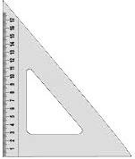


GEOM. 2C
ANGLES DROITS
DROITES PERPENDICULAIRES
B) TRACER DES DROITES PERPENDICULAIRES
Pour tracer 2 droites perpendiculaires, il faut une règle et une équerre.
Pour tracer la droite perpendiculaire à la droite (d), il faut placer l’angle droit de l’équerre le long de la droite (d)
Ensuite, on place sa règle le long de l’équerre.
Attention à bien tenir l’équerre pour ne pas qu’elle bouge !
3) J’enlève l’équerre et je prolonge la droite à l’aide de ma règle.
(d)
(d)
(a)
(d)
www.ardoise-craie.fr

Slide 8
Rituels 3
Trace la droite (a) perpendiculaire à la droite (d)
(d)
Trace la droite (f) perpendiculaire à la droite (d)
(d)
Trace la droite (j) perpendiculaire à la droite (d)
(d)
www.ardoise-craie.fr

Slide 9
Trace la droite (a) perpendiculaire à la droite (d)
(d)
Trace la droite (f) perpendiculaire à la droite (d)
(d)
Trace la droite (j) perpendiculaire à la droite (d)
(d)

Slide 10
Rituels 4
Trace la droite (b) perpendiculaire à la droite (d)
(d)
Trace la droite (g) perpendiculaire à la droite (d)
(d)
Trace la droite (k) perpendiculaire à la droite (d)
(d)
www.ardoise-craie.fr

Slide 11
Rituels 5
Trace la droite (c) perpendiculaire à la droite (d)
(d)
Trace la droite (h) perpendiculaire à la droite (d)
(d)
Trace la droite (m) perpendiculaire à la droite (d)
(d)
www.ardoise-craie.fr

